Slide 1
Віруси
Роботу виконали учениці III-Б курсу Слободяник Єлизавета та Бугайова Вероніка

Slide 2
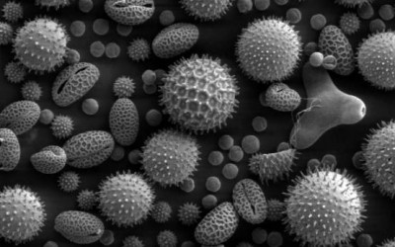
Віруси (лат. «отрута») – облігатні внутрішньоклітинні паразити. Вони вражають всі групи живих організмів, так як живуть в клітинах рослин, тварин, людини і, навіть, бактерій (бактеріофаги). Відкриті у 1892 році російським ботаніком Дмитром Івановським, але тривалий час залишались недослідженими тому, що мали досить дрібні розміри – від 20 до 300 нм. Тільки поява електронного мікроскопу дозволила вивчити дані істоти.

Slide 3
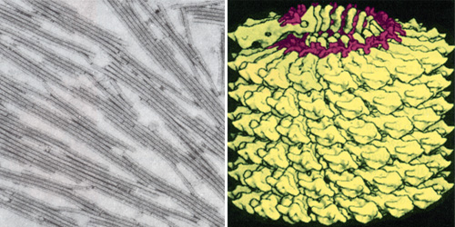
Віруси мають настільки просту будову, що інколи їх взагалі не вважають живими організмами. Кожна вірусна частинка складається з невеликої кількості генетичного матеріалу (ДНК або РНК), заключеного в білкову оболонку (капсид). В складі ряду вірусів присутні вуглеводи та ліпіди. На відміну від усіх інших живих організмів віруси не мають клітинної будови. Повністю сформована інфекційна частинка називається віріоном.
Зліва: вірус тютюнової мозаїки (фотографія зроблена електронним мікроскопом із збільшенням у сто тисяч разів).
Зправа: схема будови віруса; червону нитку РНК обмежовують молекули білка.

Slide 4

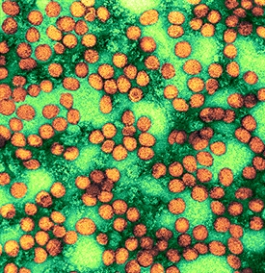
Класифікація вірусів
РНК – вмісні
Симетрія капсидів у них
кубічна і спіральна.
До них належать:
вірус поліомієліту,
кліщового енцефаліту,
жовтої лихорадки,
грипу, сказу, кіру,
тютюнової мозаїки та
група вірусів, які
інфікують хребетних
тварин, комах і вищих рослин.
ДНК – вмісні
Симетрія капсидів у них
кубічна, спіральна,
складна та подвійна.
До них належать:
вірус віспи, герпесу,
аденовіруси,
пухлиностворюючі та бактеріофаги.

Slide 5
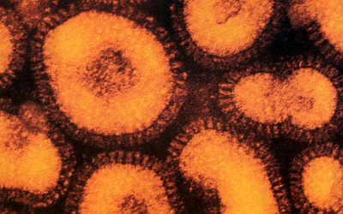
Вірус грипу
(збільшення в 30 000 раз).

Slide 6
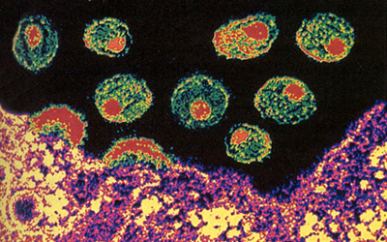
Вірус СНІДу – чуми XX ст.

Slide 7
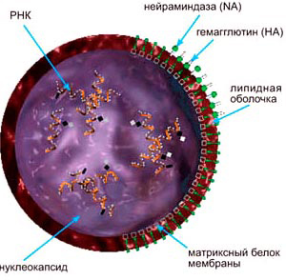
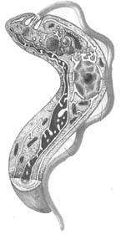
Віруси жовтої лихорадки натуральної віспи

Slide 8
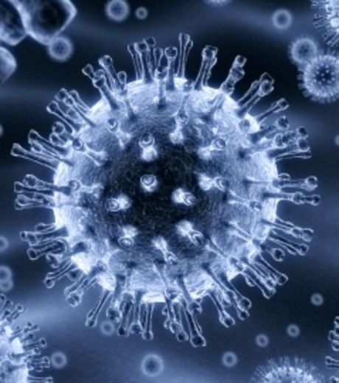
Характеристика вірусів
1. Хімічний склад представлений тільки органічними речовинами, а такі важливі неорганічні компоненти, як вода та мінеральні солі, відсутні.
2. Віруси не виробляють енергії, не вживають їжі.
3. Віруси не растуть і не мають обміну речовин.

Slide 9
Будова вірусних частинок. Залежно від структури та хімічного складу оболонки, віруси поділяються на прості та складні
Прості віруси.
Складаються лише з
білкових субодиниць,
які утворюють
упорядковані спіральні
або багатогранні
структури. Вони можуть
мати паличковидну,
нитчасту або
кулясту форми.
Складні віруси
Можуть бути
додатково вкритими
ліпопротеїдною
мембраною, та включає
також глікопротеїди.
До складу додаткових
оболонок можуть
входити і ферменти

Slide 10
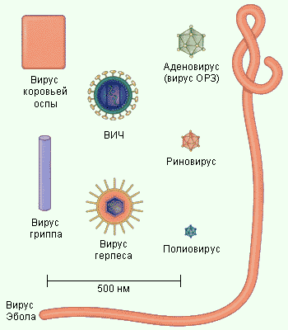
Порівняльні
розміри
вірусів

Slide 11
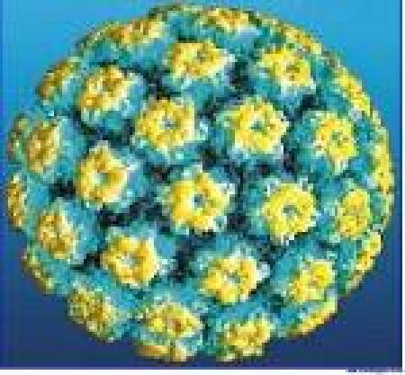
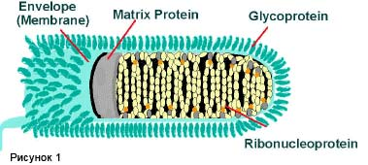
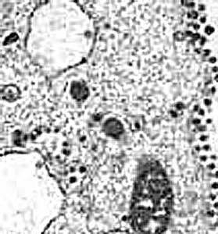
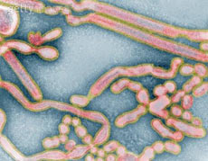
Різноманітність вірусів під мікроскопом
Вірус папіломи
Вірус сказу
Вірус гепатиту
Вірус в слині
Пташиний грип

Slide 12
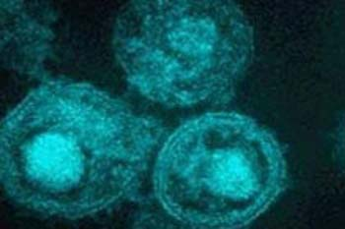
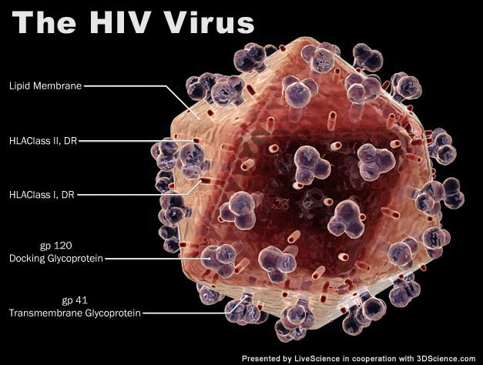
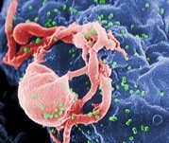
Вірус СНІДу

Slide 13
Механізми проникнення вірусу
Проникнення вірусу в клітину хазяїна починається із взаємодії вірусної частинки з поверхнею клітини, на якій є особливі рецепторні ділянки. Оболонка вірусу має відповідні прикріплені білки, що “впізнають” ці ділянки.
Усередину клітини вірус проникає такими шляхами:
вірусні оболонки зливаються з клітинною мембраною (наприклад, вірус грипу);
шляхом піноцитозу;
через пошкоджені ділянки клітинної стінки.

Slide 14
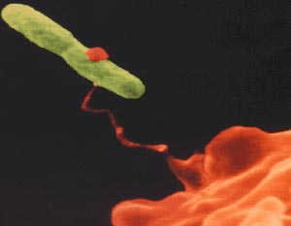
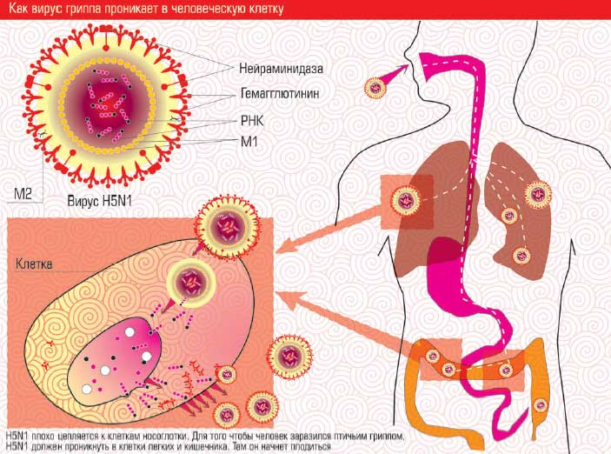
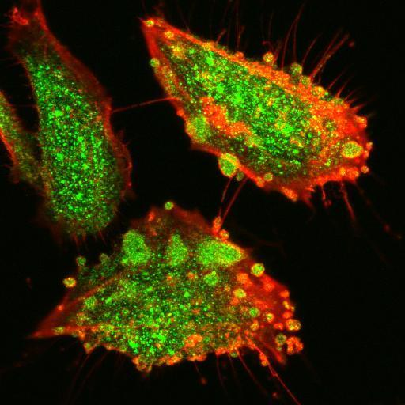
Проникнення вірусів

Slide 15
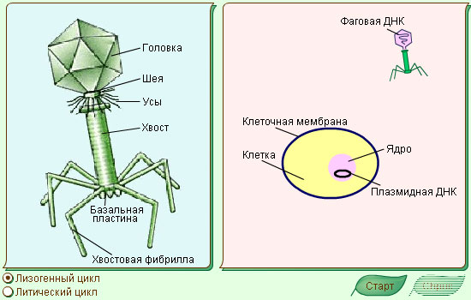
БУДОВА
БАКТЕРІОФАГА

Slide 16
Розмноження вірусів
відрізняється від размноження інших організмів. Воно відбувається тільки всередині клітини-хазяїна і включає
три етапи:
1. Вірусна нуклеїнова кислота размножується шляхом реплікації.
2. Синтезуються білки капсида.
3. Відбувається збірка віріона (формування вірусної частини).
Віруси відтворюються тільки всередині живої клітини, використовуючи її для синтезу своєї нуклеїнової кислоти і своїх білків. Попавши всередину клітини, вірус втрачає свою білкову оболонку, його нуклеїнова кислота звільняється і стає матрицею для синтезу білка оболонки вірусу з клітин хазяїна. При цьому ДНК хазяїна інактивується. Віруси передаються з клітини в клітину у вигляді інертних істот.

Slide 17
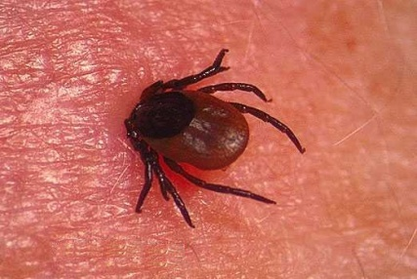
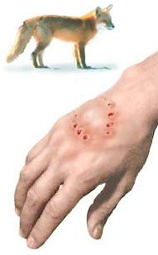
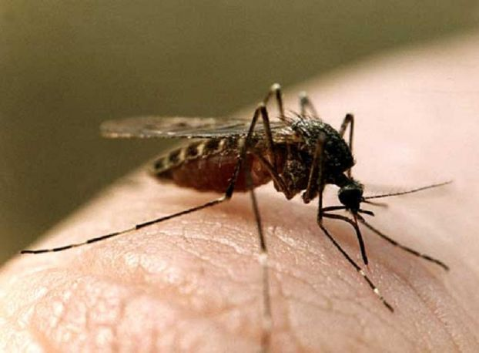
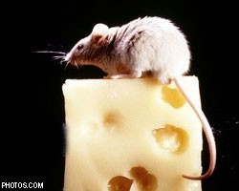
Переносники інфекції
кашель

Slide 18
Захисні реакції організму проти вірусних інфекцій
Захисні механізми, здатні протистояти вірусним інфекціям такі:
у відповідь на проникнення вірусів, в організмі людини і тварин виробляються антитіла білкової природи – імуноглобуліни. Вони блокують прикріпні білки вірусу і ті не здатні зв’язуватись з клітинною мембраною;
у відповідь на проникнення вірусу в клітину, можуть вироблятися захисні білки – інтерферони, що пригнічують розмноження вірусів;
клітинний імунітет – здатність певних видів лейкоцитів розпізнавати інфіковані вірусами клітини і знищувати їх;
організм, що переніс певну вірусну інфекцію, зберігає несприйнятність до її збудника.

Slide 19
Значення вірусів
Віруси є збудниками багатьох небезпечних хвороб людини, тварин та рослин. Вони передаються при безпосередньому фізичному контакті, повітряно-крапельним, статевим та іншими шляхами. А також можуть переноситися іншими організмами (переносниками): так, вірус сказу переноситься собаками, лисицями або летючими мишами.
Більше десяти груп вірусів патогенні для людини. Серед ДНК-вірусів це: вірус віспи, вірус герпесу, аденовіруси (захворювання дихальних шляхів та очей), паповавіруси (бородавки), гепаднавіруси (гепатит B).
Серед РНК-вірусів це: пикорнавіруси (гепатит A, полиіомієліт, ОРЗ), міксовіруси (грип, кір, свинка), арбовіруси (енцефаліт, жовта лихорадка)).
До вірусних захворювань належить і винайдений у 1981 р. вірус імунодефіциту людини, що викликає СНІД.

Slide 20



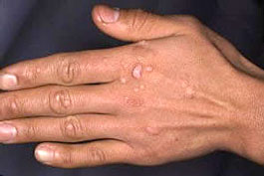
Вірусні хвороби людей
Папіломи

Slide 21
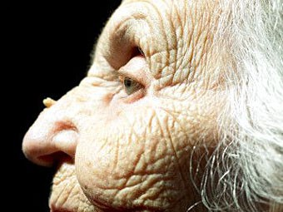
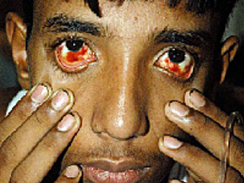
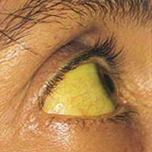
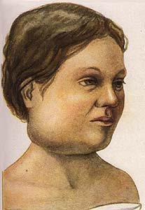
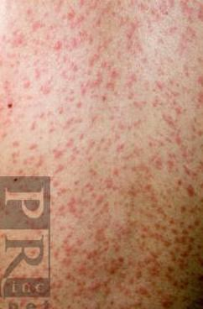
Вірусні хвороби людей
Аденовірусна інфекція
Бородавка
Гепатит
Кір
Свинка

Slide 22
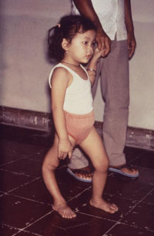
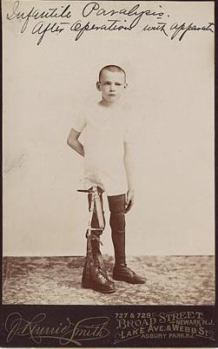
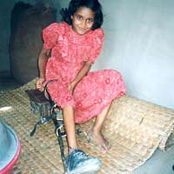
Вірусні хвороби людей
Подіомієліт

Slide 23
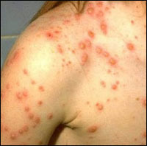
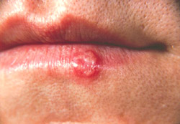

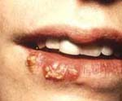

Вірусні хвороби людини
Герпес

Slide 24
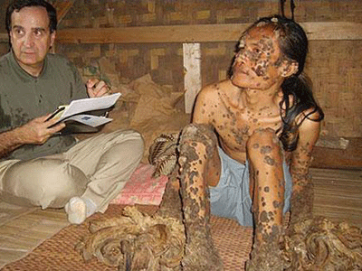
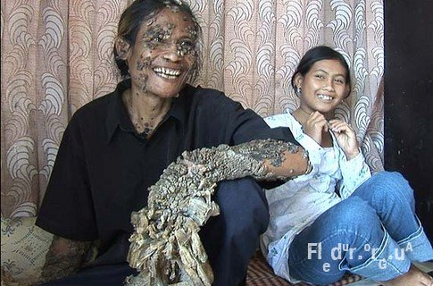
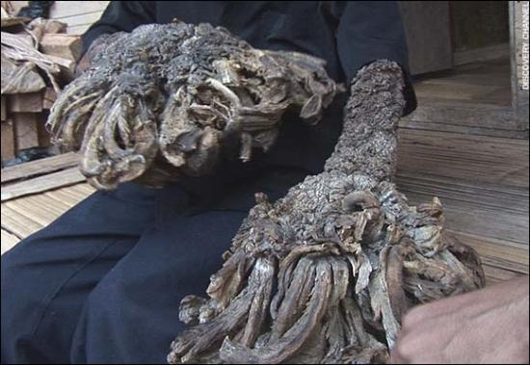
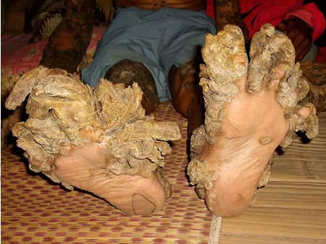
Вірус перетворив індонезійця в людину - дерево

